Slide 1
分 布 式 计 算
分布式决策技术-博弈论

Slide 2
完全信息静态信息博弈-纳什均衡
占优战略均衡
重复剔除的占优均衡
纳什均衡
纳什均衡应用举例

Slide 3
完全信息静态博弈
完全信息静态博弈
  完全信息：每个参与人对所有其他参与人的特征（包括战略空间、支付函数等）完全了解
  静态：所有参与人同时选择行动且只选择一次。
  同时：只要每个参与人在选择自己的行动时不知道其他参与人的选择，就是同时行动
博弈分析的目的是预测均衡结果

Slide 4
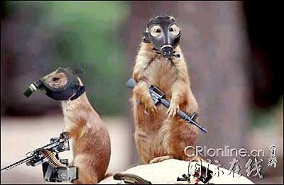
案例1-囚徒困境
囚徒A
坦白
抵赖
坦白
-8，-8 | 0，-10
-10，0 | -1，-1
-8大于-10
0大于-1
囚徒 B
抵赖
-8大于-10
0大于-1
抵赖是A的严格劣战略
抵赖是B的严格劣战略

Slide 5
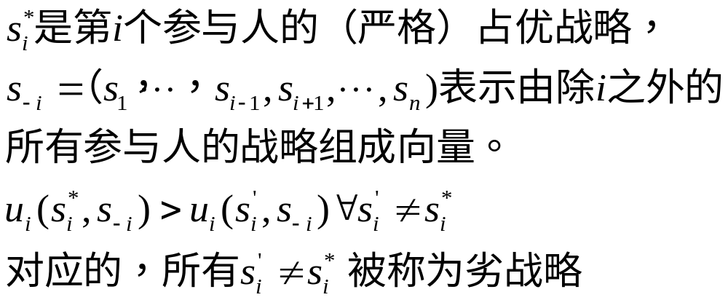
占优战略均衡
占优战略：不论其他人选择什么战略，参与人的最优战略是唯一的，这样的最优战略称为“占优战略”(dominant strategy)。

Slide 6
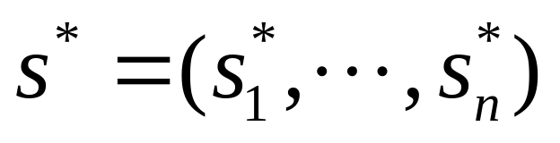
占优战略均衡
定义：在博弈的战略表达式中，如果对于所有的i，S_{i}*是i 的占优战略，下列战略组合称为占优战略均衡：

Slide 7
占优战略均衡
注意：
如果所有人都有（严格）占优战略存在，那么占优战略均衡就是可以预测的唯一均衡。
占优战略只要求每个参与人是理性的，而不要求每个参与人知道其他参与人是理性的（也就是说，不要求理性是共同知识）。为什么？

Slide 8
占优战略均衡
B严格劣战略
开发商B
需求大的情况
开发
不开发
开发
4000，4000 | 8000，0
0，8000 | 0，0
开发商A
不开发
A严格劣战略
开发商B
需求小的情况
开发
不开发
开发
-3000，-3000 | 1000，0
0，1000 | 0，0
开发商A
不开发
博弈的战略式表述

Slide 9
完全信息静态信息博弈-纳什均衡
占优战略均衡
重复剔除的占优均衡
纳什均衡
纳什均衡应用举例

Slide 10
重复剔除的占优均衡
重复剔除严格劣战略：
思路：首先找到某个参与人的劣战略（假定存在），把这个劣战略剔除掉，重新构造一个不包含已剔除战略的新的博弈，然后再剔除这个新的博弈中的某个参与人的劣战略，一直重复这个过程，直到只剩下唯一的战略组合为止。
这个唯一剩下的战略组合就是这个博弈的均衡解，称为“重复剔除的占优均衡”。

Slide 11
重复剔除的占优均衡
注意：
与占优战略均衡中的占优战略和劣战略不同，这里的占优战略或劣战略可能只是相对于另一个特定战略而言。

Slide 12

重复剔除的占优均衡
重复剔除的占优均衡：
战略组合 称为重复剔除的占优均衡，如果它是重复剔除劣战略后剩下的唯一战略组合。如果这种唯一战略组合是存在的，我们就说该博弈是重复剔除占优可解。
注意：如果重复剔除后的战略组合不唯一，该博弈就不是重复剔除占优可解的。

Slide 13
重复剔除的占优均衡
M优于L
列先生
L
M
R
行：没有占优战略
列：M严格优于R
剔除 R
U
1，0 | 1，2
0，3 | 0，1
0，1
2，0
行先生
D
行：U优于D
列：无占优战略
剔除 D
（U，M）是重复剔除的占优均衡

Slide 14
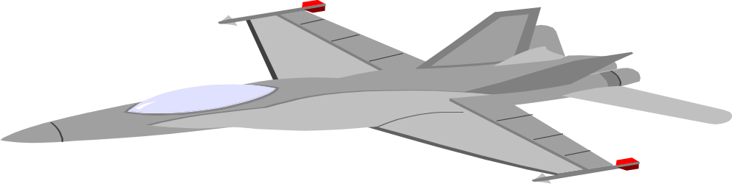
重复剔除的占优均衡
卑斯麦海之战
卑斯麦海之战发生在1943年的南太平洋上，日本海军上将木村受命将日本陆军运抵新几内亚，其间要穿越卑斯麦海。
而美国上将肯尼欲对日军运输船进行轰炸，穿越卑斯麦海通往新几内亚的有两条航线，木村必须从中选一条，而肯尼则必须决定将其飞机派往何处去搜索日军，如果肯尼将他的飞机派到了错误的航线上，他虽可以召回他们，但可供轰炸的天数将减少。
木村
北
南
北
2，-2 | 2，-2
1，-1 | 3，-3
肯尼
南
注：北线比南线短，如果肯尼将飞机派到了错误的航线上，虽可召回，但轰炸的天数会减少。

Slide 15
重复剔除的占优均衡
练习：在下列战略式表达中，找出重复剔除的占优均衡
C1
C2
C3
R1
4，3 | 5，1 | 6，2
2，1 | 8，4 | 3，6
3，0 | 9，6 | 2，8
R2
R3

Slide 16
重复剔除的占优均衡
注意：
1、重复剔除的占优均衡结果与劣战略的剔除顺序是否有关取决于剔除的是否是严格劣战略。
2、重复剔除的占优均衡要求每个参与人是理性的，而且要求“理性”是参与人的共同知识。
即：所有参与人知道所有参与是理性的，所有参与人知道所有参与人知道所有参与是理性的

Slide 17
重复剔除的占优均衡
举例：
剔除顺序：R3、C3、C2、R2，战略组合（R1，C1）
C1
C2
C3
R1
2，12 | 1，10 | 1，12
0，12 | 0，10 | 0，11
0，12 | 0，10 | 0，13
R2
R3
剔除顺序：C2、R2、C1、R3，战略组合（R1，C3）
故一般使用严格劣战略剔除，可以看到，（R1，C3） （R1，C1）都是纳什均衡，但在这里是不可解的。

Slide 18
重复剔除的占优均衡
尽管许多博弈中重复剔除的占优均衡是一个合理的预测，但并不总是如此，尤其是某些支付是极端值的时候。
参与人B
L
R
U
8，10 | -1000，9
7，6 | 6，5
参与人A
D
U是A的最优选择，但是，只要有1/1000的概率B选R，A就会选D

Slide 19
占优战略均衡-复习-特点是什么？
案例1-囚徒困境
囚徒A
坦白
抵赖
坦白
-8，-8 | 0，-10
-10，0 | -1，-1
-8大于-10
0大于-1
囚徒 B
抵赖
-8大于-10
0大于-1
抵赖是A的严格劣战略
抵赖是B的严格劣战略

Slide 20
房地产开发中需求小情况
开发商B
需求大的情况
开发
不开发
开发
4000，4000 | 8000，0
0，8000 | 0，0
开发商A
不开发
开发商B
需求小的情况
开发
不开发
开发
-3000，-3000 | 1000，0
0，1000 | 0，0
开发商A
不开发
博弈的战略式表述

Slide 21
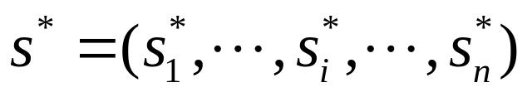
纳什均衡
假设n个参与人在博弈之前达成一个协议，规定每一个参与人选择一个特定的战略，另 代表这个协议，在没有外在强制力的情况下，如果没有任何人有积极性破坏这个协议，则这个协议是自动实施的。这个协议就构成了一个纳什均衡。

Slide 22
纳什均衡
通俗地说，纳什均衡的含义就是：
给定你的策略，我的策略是最好的策略；给定我的策略，你的策略也是你的最好的策略。即双方在给定的策略下不愿意调整自己的策略。

Slide 23

斗鸡博弈
寻找纳什均衡
B
进
退
进
-3，-3 | 2，0
0，2 | 0，0
A
退
独木桥
纳什均衡：A进，B退；A退，B进

Slide 24
纳什均衡
美苏古巴导弹危机，冷战期间美苏争霸最严重的一次危机。
苏联：面临将导弹撤回国还是坚持部署在古巴的选择；
美国：挑起战争还是容忍苏联的挑衅行为。
结果：
苏联：将导弹从古巴撤回，做了丢面子的“撤退的鸡”，
美国：坚持自己的的策略，做了“不退的鸡”，但是象征性地从土耳其撤回了一些导弹，给苏联一点面子。

Slide 25
寻找纳什均衡
参与人B
C1
C2
C3
R1
0，4 | 4，0 | 5，3
4，0 | 0，4 | 5，3
3，5 | 3，5 | 6，6
参与人A
R2
R3
（R3，C3）是纳什均衡

Slide 26
纳什均衡
请用上述划线法寻找下列纳什均衡
剔除顺序：R3、C3、C2、R2，战略组合（R1，C1）
C1
C2
C3
R1
2，12 | 1，10 | 1，12
0，12 | 0，10 | 0，11
0，12 | 0，10 | 0，13
R2
R3
剔除顺序：C2、R2、C1、R3，战略组合（R1，C3）
故一般使用严格劣战略剔除，可以看到，（R1，C3） （R1，C1）都是纳什均衡，但在这里是不可解的。

Slide 27
练习：
找出下列两队夫妻的纳什均衡
妻子
活着
死了
活着
2，2 | -6，0
0，-6 | 0，0
恩爱夫妻
丈夫
死了
妻子
活着
死了
活着
0，0 | 6，0
0，6 | 0，0
丈夫
相互仇恨夫妻
死了

Slide 28
纳什均衡
纳什均衡与占优战略均衡及重复剔除的占优均衡：
  （1）每一个占优战略均衡及重复剔除的占优均衡一定是纳什均衡，但并非每一个纳什均衡都是占优战略均衡或重复剔除的占优均衡；
  （2）纳什均衡一定是在重复剔除严格劣战略过程中没有被剔除掉的战略组合，但没有被剔除掉的组合不一定是纳什均衡，除非它是唯一的（不适用于严格弱劣战略的情况）

Slide 29

纳什均衡
案例-市场进入阻挠
用重复剔除弱劣战略的方法找均衡
在位者
默许
斗争
进入
40，50 | -10，0
0，300 | 0，300
进入者
不进入
纳什均衡：进入，默许；不进入，斗争

Slide 30
占优均衡
DSE
不同均衡概念的关系
重复剔除占优均衡
IEDE
纯战略纳什均衡
PNE

